Slide 1
Master of the Harmonica
Clasificación de tonalidad en 24 clases con CNN 1D sobre audio crudo
y derivación determinística de armónica blues
TP Final · Redes Neuronales y Deep Learning
Maestría en Inteligencia Artificial · Universidad de Palermo
V. M. Danguise · 2026
1

Slide 2
El problema
Qué armónica agarro del estuche para tocar sobre este tema
• La armónica diatónica está construida en una tonalidad fija.
• Para improvisar hay que resolver dos cosas:
• 1. ¿En qué tonalidad está la canción?
• 2. ¿Qué armónica corresponde?
• En blues NO se usa la armónica de la canción.
• Se toca en segunda posición (cross-harp): la armónica está
una cuarta justa por encima de la tónica.
• Motivo: así los bendings caen sobre las notas expresivas
de la escala de blues.
Objetivo del sistema
audio.mp3
↓
[ CNN 1D ]
↓
"G maj" (conf. 0.92)
↓
[ regla +5 semitonos ]
↓
ARMÓNICA EN C + riff
2

Slide 3
Qué aprende la red y qué no
Separar lo perceptual de lo determinístico
LO QUE APRENDE LA RED
Tonalidad
24 clases: 12 tónicas × {mayor, menor}
LO QUE NO APRENDE
(tónica + 5) % 12
La armónica sale por regla musical exacta
• Entra: WAV/MP3 → mono → 16 kHz → ventanas de 4 s (64.000 muestras) de forma de onda CRUDA.
• No entra MIDI ni cromagrama: se quiere ver si la CNN aprende la estructura tonal desde la señal.
• Sale: 24 logits, con confianza y Top-3. La armónica se deriva, no se predice.
• Implementar la regla como capa de red sería agregarle error a algo que ya es exacto.
3

Slide 4
Método
KeyCNN1D — 80.968 parámetros, entrenada desde cero
Bloque | Operación | Canales | Kernel
b1 | Conv1d (stride 8) + BN + ReLU + Pool | 1 → 16 | 128
b2 | Conv1d + BN + ReLU + Pool | 16 → 32 | 16
b3 | Conv1d + BN + ReLU + Pool | 32 → 64 | 7
b4 | Conv1d + BN + ReLU + Pool | 64 → 128 | 5
head | AdaptiveAvgPool → 128 → 96 → 24 | — | —
• Kernel inicial ancho (128 ≈ 8 ms)
• banco de filtros aprendido, no impuesto por FFT
• AdaptiveAvgPool1d(1)
• la tonalidad es propiedad global del fragmento
• Baseline obligatoria
• cromagrama CQT + perfiles Krumhansl-Schmuckler
• Datos
• progresiones I-IV-V-I / i-iv-V-i sintéticas
1920 train / 480 val / 480 test
4

Slide 5
Resultado
Test sintético, 480 ejemplos, 24 clases
ACCURACY
100 %
480 / 480
SCORE MIREX
1,000
sin un solo error
Matriz de confusión 24×24 perfectamente diagonal.
Convergencia a 99,6 % de validación en la PRIMERA época.
¿Terminamos? No.
5

Slide 6
El problema del 100 %
Para eso servía la línea de base que pidió la cátedra
Método | Accuracy | MIREX
CNN 1D (80.968 parámetros, 12 épocas) | 1,000 | 1,000
Cromagrama + Krumhansl-Schmuckler (0 parámetros) | 1,000 | 1,000
Un método de los años 80, sin parámetros entrenables, empata con la red.
• El benchmark sintético está saturado: no discrimina entre métodos.
• No hay evidencia de que la red haya aportado valor.
• Si el test no ordena métodos, hay que buscar una evaluación que sí lo haga.
6

Slide 7
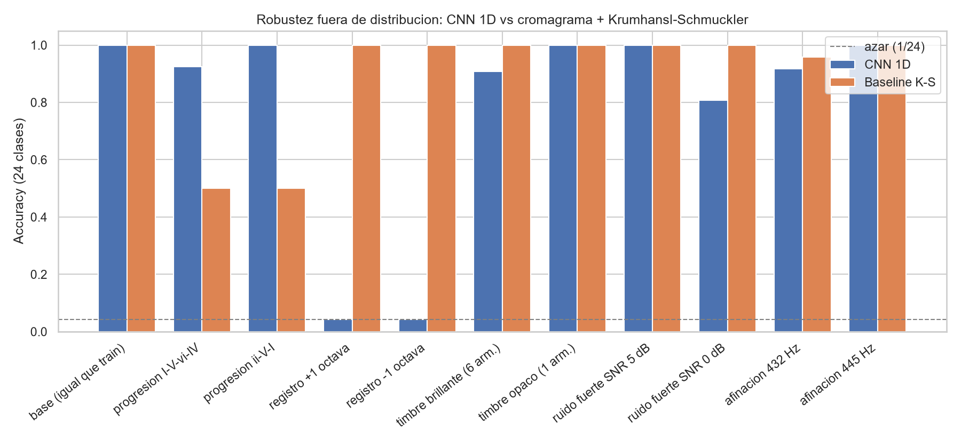
Evaluación fuera de distribución
11 escenarios · se perturba una dimensión por vez · la etiqueta no cambia
La CNN gana donde importa el contexto (progresión nueva: 92,5 % vs 50 %)…
…y colapsa a 0,042 — el nivel del azar — ante un cambio de octava, donde la baseline queda en 1,000.
7

Slide 8
Los números
Accuracy en 24 clases · azar = 1/24 = 0,042
Escenario | CNN 1D | Baseline K-S
Test sintético (en distribución) | 1,000 | 1,000
Progresión nueva I-V-vi-IV | 0,925 | 0,500
Progresión nueva ii-V-I | 1,000 | 0,500
Timbre brillante (6 armónicos) | 0,908 | 1,000
Ruido fuerte (SNR 0 dB) | 0,808 | 1,000
Afinación 432 Hz | 0,917 | 0,958
TRANSPOSICIÓN DE 1 OCTAVA | 0,042 | 1,000
5 audios generados (tonalidad conocida) | 0,800 | 1,000
CANCIONES REALES: GiantSteps (20) | 0,100 | 0,450
Una canción en C mayor sigue en C mayor una octava más arriba. La etiqueta no cambió.
8

Slide 9
Canciones reales: GiantSteps Key
20 temas anotados al azar (semilla 7) · solo evaluación · corrida en Colab
CNN 1D
2 / 20
accuracy 0,10 · MIREX 0,13
BASELINE K-S
9 / 20
accuracy 0,45 · MIREX 0,59
• La red responde "A maj" en 11 de los 20 temas, sin importar la canción.
• Usa solo 4 de las 24 clases. Sus 2 aciertos son temas que estaban en A maj.
• Es el mismo colapso a pocos atractores que aparece al transponer una octava.
• K-S acierta la tónica en 14 de 20; casi todos sus errores son de quinta, relativa o modo.
9

Slide 10
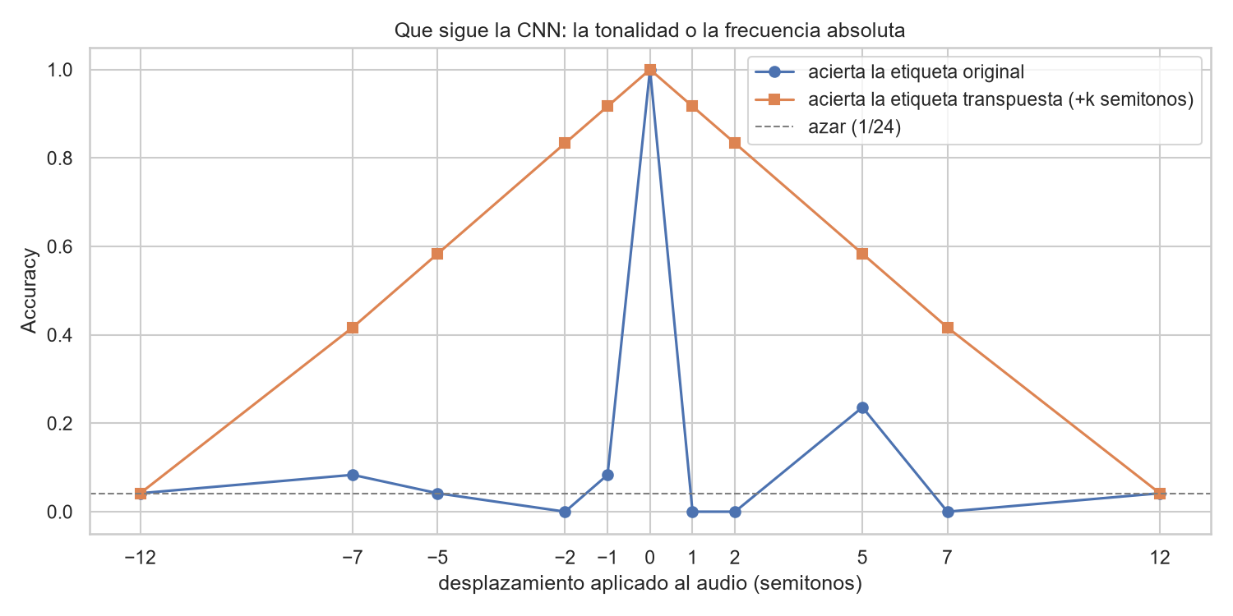
Diagnóstico
¿Qué sigue la red: la tonalidad o la frecuencia absoluta?
Al desplazar el audio UN SEMITONO:
predice la etiqueta transpuesta el 91,7 % · acierta la correcta el 0 %
10

Slide 11
La causa: shortcut learning
No fue la arquitectura. Fue el conjunto de datos.
• El generador ubicaba cada tonalidad SIEMPRE en la misma octava.
• Dentro del dataset, "tonalidad" y "banda de frecuencias absolutas" eran predictores equivalentes.
• Ante dos soluciones equivalentes, el gradiente tomó la más fácil: detectar altura absoluta.
• Nunca necesitó construir relaciones intervalares, que es lo que define una tonalidad.
• El test, generado con el mismo sesgo, no podía detectarlo.
• Una CNN 1D sobre onda cruda es equivariante en tiempo, pero NO en frecuencia.
• El cromagrama sí es invariante a la octava por construcción: su sesgo inductivo es el correcto.
La red aprendió a detectar altura absoluta, no tonalidad.
11

Slide 12
Conclusiones
Qué me llevo de este trabajo
• Con este diseño, la red NO superó a la línea de base. Esa es la respuesta honesta.
• Una métrica de test perfecta no es evidencia de aprendizaje: fue el síntoma del problema.
• La línea de base no es un trámite del informe: fue el instrumento de diagnóstico.
• Sin ese empate en 100 %, el trabajo habría reportado un éxito inexistente.
• Un test generado por el mismo generador que el train no mide generalización.
• Mide consistencia del generador. Detectar atajos exige evaluar fuera de distribución.
• El sesgo inductivo era analizable antes de entrenar.
• El fallo estaba predicho por la arquitectura: faltaba invariancia a transposición.
12

Slide 13
Cómo se arregla
Las correcciones salen directamente del diagnóstico
1 · Aumentación por pitch-shift
Impacto alto
Transponer actualizando la etiqueta rompe la correlación espuria
2 · Randomizar la octava
2 líneas
Elimina el sesgo en el origen, dentro del generador
3 · CQT / log-mel + CNN 2D
Por arquitectura
Sobre CQT la transposición es traslación: la conv2D ya es equivariante
4 · GiantSteps completo
20 → 604 temas
Medición sólida sobre música real anotada
13

Slide 14
Master of the Harmonica
El sistema funciona de punta a punta.
El aporte del trabajo no es el 100 %: es haber mostrado por qué ese 100 % no alcanzaba.
github.com/vmdanguise/master-of-the-harmonica
Gracias.
14

